Slide 1
DIRKAČ PO STRMINI
Pripravila Mojca Novak
Vir: SPOZNAVAJMO ZNANOST – TEŽNOST
Ardley, N. Spoznavajmo znanost: Težnost. Ljubljana. Slovenska knjiga, 1995

Slide 2
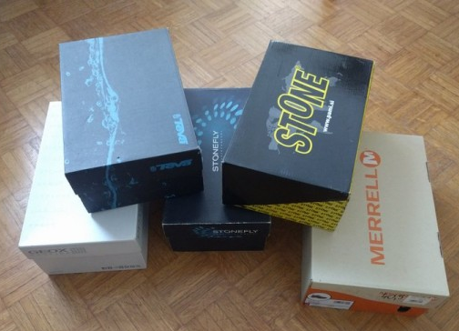
PRIPOMOČKI:
prazna škatla s pokrovom
avtomobilček - igračo
škarje

Slide 3
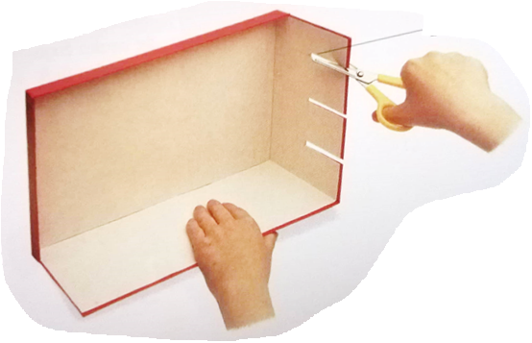
Odreži večino enega konca ene stranice kartonske škatle. V preostali konec zareži tri reže.
VSAKA REŽA NAJ SEGA DO POLOVICE

Slide 4
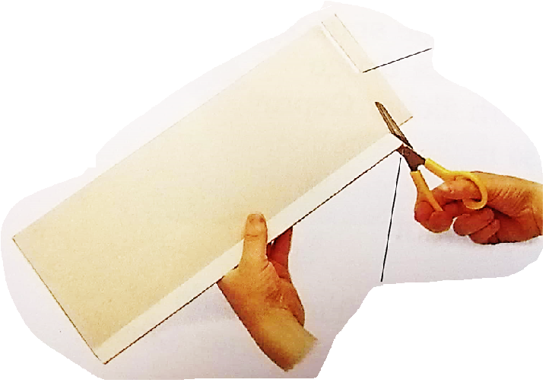
NAREDI REŽO DO POLOVICE POKROVA
ZAREŽI VOGAL, DA SE ODPRE ROB POKROVA
ODREŽI POKROV DO ISTE ŠIRINE, KOT JE ŠIROKA STRANICA ŠKATLE. NAREDI REŽO BLIZU ENEGA KONCA. TO BO TVOJA STRMINA.

Slide 5
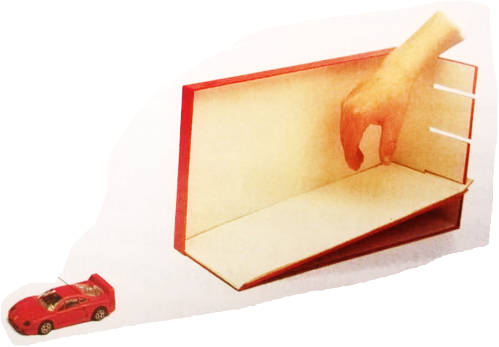
VTAKNI STRMINO V SPODNJO REŽO NA ŠKATLI IN SPUSTI AVTOMOBILČEK Z VRHA STRMINE. OPAZUJ NJEGOVO HITROST IN DOLŽINO POTI.

Slide 6
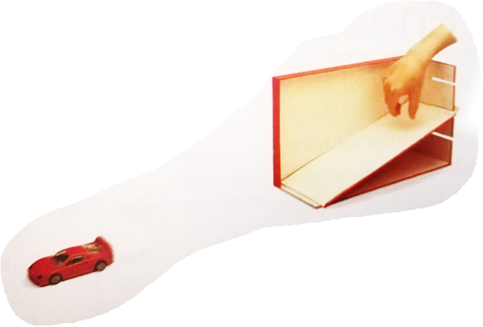
VTAKNI STRMINO V SREDNJO REŽO IN SPET SPUSTI AVTOMOBILČEK. OPAZUJ HITROST IN DOLŽINO POTI.

Slide 7
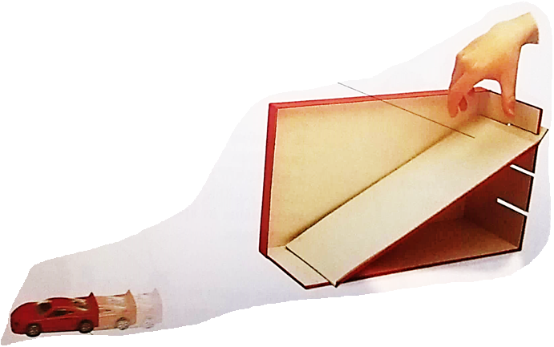
VTAKNI STRMINO V ZGORNJO REŽO.
OPAZUJ DOGAJANJE.
TEŽNOST POTEGNE AVTOMOBILČEK PO STRMINI NAVZDOL. KO PRIDOBI HITROST, PREPELJE KRATKO RAZDALJO. BOLJ JE STRMINA NAGNJENA, HITREJŠI JE AVTOMOBILČEK. KO AVTOMOBILČEK SPUSTIŠ Z NAJVIŠJE TOČKE, GA TEŽNOST PRIPRAVI DO NAJVEČJE HITROSTI.

